Slide 1
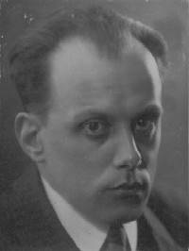
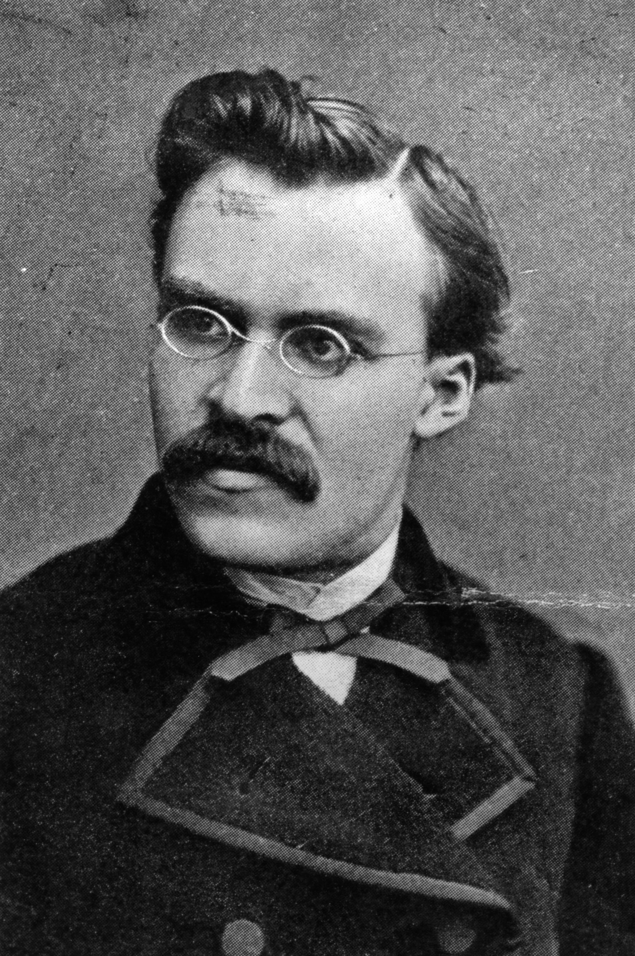
Friedrich Wilhelm Nietzsche in Alamut
Martin Soban 3.Ga

Slide 2
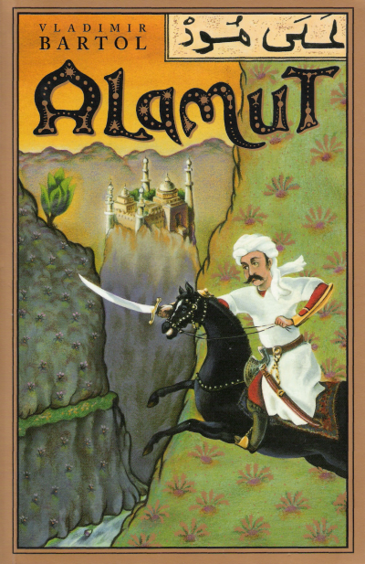
Alamut
o perzijskih vojakih 11.st (izmailci)
muslimanski ismaili oz. izmailci(assassini)
voditelj Hasan ibn as-Sabah
fedaini
deklice - hurije
rajski vrtovi
boj

Slide 3
F.W. Nietzsche-“Postanite kar ste”.
15. oktober 1844 Röcken pri Leipzigu, Saška
† 25. avgust 1900, Weimar
profesor, samostojni filozof, eden največjih nemških filozofov in piscev nemške proze
eksistencialist, skladatelj in pesnik
“imoralist”, dobro – slabo
Nadčlovek (Übermensch)
Volja do moči ( Der Wille zur Macht)
Tako je govoril Zaratustra ( Also sprach Zarathustra)
Onkraj dobrega in zla (Jenseits von Gut und Böse)

Slide 4
F.W. Nietzsche – povezava z Alamutom
Übermensch – Nadčlovek
Der Wille zur Macht – Volja do moči
Po njegovem mnenju mora novo moralo in vrednote ustvariti človek sam, ker boga in nobenega drugega sveta ni in ko enkrat spoznamo, da si vrednote ustvarjamo sami, ugotovimo tudi, da si lahko izberemo tiste, ki so nam najbolj v prid. Človek si že od nekdaj želi moči in oblasti in stremi k dosegu samoizpopolnitve. Nietzsche temu prizadevanju pravi “volja do moči”, pri tem pa ni mislil le na politiko in osvojitve, temveč tudi na kulturno dejavnost. Zanj je človek, ki razvije vse svoje zmožnosti 'nadčlovek', saj se nekako dvigne nad druge (Luther, Napoleon, Goethe). Najbolj nadarjeni posamezniki bi tako živeli polno življenje, namesto frustracij pa bi doživljali osebno srečo. Vsak od nas bi si moral prizadevati za samoizpopolnitev, živeti polno življenje, mi reči 'da' in doseči vrhunec svojih zmožnosti.

Slide 5
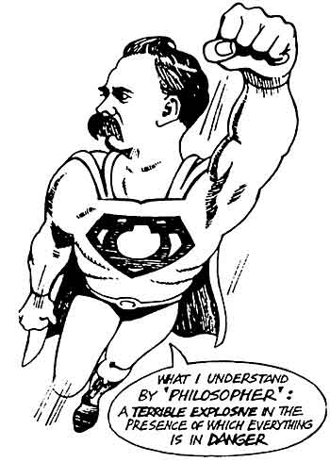
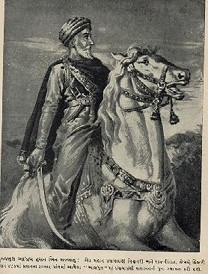
F.W. Nietzsche – povezava z Alamutom
“Imenitni in čreda”
Alamut: Hasan vodja, privrženec razmerja “Imenitni in čreda”
F.W.Nietzsche – človek naj misli svobodno in se reši zaslepljevanja drugih.

Slide 6
F.W. Nietzsche – povezava z Alamutom
“Bog je mrtev” - "... ne vtikajmo več glave v pesek nebeških reči, temveč jo nosimo svobodno, glavo sveta, ki svetu daje smisel... O, bratje, Bog, ki sem ga ustvaril, je bil delo in blaznost človeka, kakor vsi bogovi... Samo trpljenje in nezmožnost sta ustvarila vse svetove tam onkraj... Vse predobro poznam te Bogu podobne: hočejo, naj verjamemo vanje in naj je dvom greh." (Nietzsche, 1974)
Nietzsche : človek ki je pogumen, dovolj močan in svobodomiseln, ki nikomur ne sledi lahko sam postavi nove temelje moralnih vrednosti.
Bartol: moralne vrednosti postavljene od Boga, Cerkve (odgovarjamo samo Bogu in ne sočloveku).

Slide 7
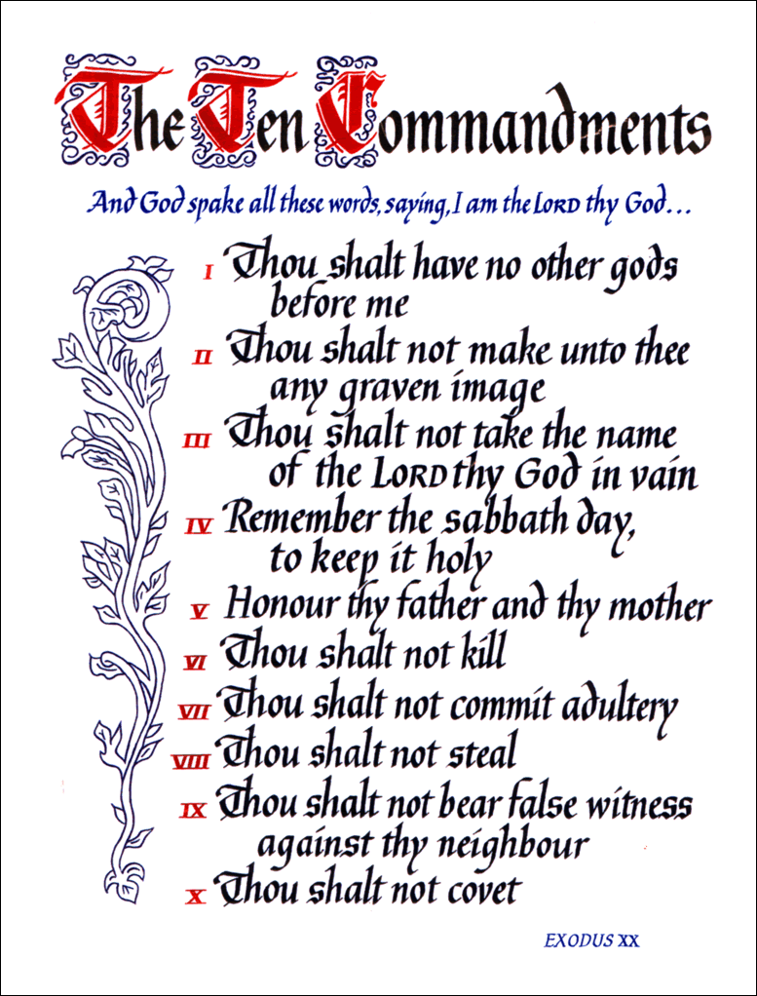


Slide 8
F.W.Nietzsche – povezava z Alamutom
“Nič ni resnično, vse je dovoljeno.”
  Alamut: rek je najvišja resnica ( ideal in vodilo), ki mora ostati sveta in je končno spoznanje.
  F.W.Nietzsche: najvišja resnica ( ideal in vodilo ) je nevarna saj zahteva vero. Človek se mora osvoboditi vere in zavezanosti, to je najvišja resnica.

Slide 9
Viri
http://sl.wikipedia.org/wiki/Friedrich_Wilhelm_Nietzsche#Filozofska_dela
http://en.wikipedia.org/wiki/Friedrich_Nietzsche#Works
http://en.wikipedia.org/wiki/The_Will_to_Power_(manuscript)
http://en.wikipedia.org/wiki/Beyond_Good_and_Evil_(book)
http://en.wikipedia.org/wiki/Thus_Spoke_Zarathustra

